Slide 1
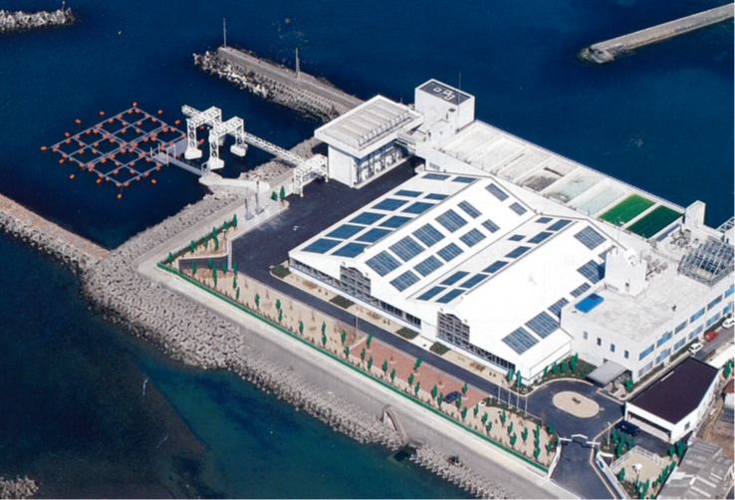
中 期 経 営 計 画 （案）
資料４
【2022年度～2026年度】
２０２２年３月策定予定
公益財団法人 大阪府漁業振興基金

Slide 2
目次
・はじめに ･･････････････････････････････････････････････････････ １
・法人の性格と役割 ･････････････････････････････････････････････ ２
・法人の主な事業 ･･････････････････････････････････････････････ ３
・法人の運営体制、財務状況 ･･････････････････････････････････････ ５
・前中期経営計画（2015年度～2021年度）の実績と評価 ･･･････････････ ６
・中期経営計画の目的等 ･･･････････････････････････････････････････ 10
・今計画の方向性 ･･･････････････････････････････････････････････ 11
・今計画期間の目標 ･･････････････････････････････････････････････ 12
・収支計画 ･･････････････････････････････････････････････････････ 14
・進捗管理 ･･････････････････････････････････････････････････････ 15

Slide 3
はじめに
公益財団法人 大阪府漁業振興基金は、1987年度の設立以降、大阪府の漁業振興と漁業経営安定化に資する各種事業に取り組んできた。
法人の主要事業である栽培漁業については、栽培漁業センターがオープンして以降、大阪府の水産資源の増大を図るため、 当基金が大阪府から委託を受け、多種多様な魚介類の生産・放流を行ってきた。その結果、キジハタやヒラメ等の魚種で漁獲量が増加するなど水産資源の増大に寄与している。
また、栽培漁業を含む海域環境保全などの公益目的事業は、2015年９月に国連総会で採択された「持続可能な開発のための2030アジェンダ」に記載された国際目標（SDGｓ）の達成に寄与する重要な役割を担っており、今後も継続的な事業の取組みが求められている。
さらに、2026年度に大阪府が開催をめざす「全国豊かな海づくり大会」で実施される式典や放流行事は、大阪府の栽培漁業の取組みを広くPRできる絶好の機会である。大阪湾における水産資源の維持・増大を図るためには、栽培漁業センターにおける安定的な種苗生産等が不可欠であるため、引き続き栽培漁業の推進体制の一層の強化が求められる。
他方、法人の運営は、大阪府など他からの補助金等を受けず、基本財産の運用益収入のみで行っている。長引く低金利により収入が年々減少していることから、事業実施にあたっては、高金利時代に積み立てた積立金を取り崩すなど運営面の課題を抱えている。
このような状況の中、法人の事業活動を着実に進めるため、2022年度からの第８次大阪府栽培漁業基本計画のスタートに合わせ、法人の抱える諸課題へ対応しつつ、５年間を見通した運営の基本方針とその目標を示し、法人一丸となって事業を遂行すべく、中期経営計画を策定するものである。
１

Slide 4

法人の性格と役割
■法人の性格
当法人は、関西国際空港関連事業の実施に伴い、大阪府、大阪府漁業協同組合連合会、大阪湾広域臨海環
境整備センターが基本財産を出捐し、1987年に財団法人として設立された。その後、2011年４月に公益財団法人
へ移行し、現在に至っている。
■法人の役割
大阪湾の漁業生産力を活用し、新しい環境条件のもとで、漁業の将来に展望を開き、地域社会に積極的に貢
献するとともに、大阪府の漁業の振興と漁業協同組合等の経営安定、ひいては漁業者の生活向上に寄与するこ
とである。
同時に、公益法人としての役割を果たすため、広く府民に水産物の安定的な供給を行うとともに、大阪湾の海
域環境の保全に努めるものである。
これらの取組みは、持続可能な開発目標＝SDGｓの達成に寄与する重要な役割を担っている。
２

Slide 5
法人の主な事業（公益目的事業）
■水産資源の維持増大を図る種苗生産・放流事業（栽培漁業）
栽培漁業センターにおいて、キジハタやヒラメなどの魚介類を生産・育成し、大阪府沿岸域
へ放流を実施。
■海域環境保全等に向けた環境保全整備事業
自然環境に資するとともに、水産資源の確保に向けて漁場環境の保全・回復を図るために、
海域ごみの除去、海底耕耘、森づくり活動等へ助成を実施。
■資源管理や生態系回復のための資源対策事業
漁業者が自ら取組む小型魚の保護や禁漁期等資源管理型漁業の取組みや地先海面で
漁協等が行う稚魚放流等へ助成を実施。
■府民健康増進のための食育推進事業
魚の効用、魚食の大切さなどを普及啓発し、健康維持の向上など消費者の利益の保護・
増進を図ることを目的に実施する各種食育推進活動への助成を実施。
３

Slide 6
法人の主な事業（その他助成事業）
■漁業施設整備に対する助成事業
■研修会等漁業者の育成活動に対する助成事業
■漁業協同組合の経営や事務環境改善に対する助成事業
４

Slide 7
法人の運営体制、財務状況
【運営体制】
・大阪府からの派遣１名及び嘱託員３名と限られた人員のもと栽培事業等各種事業を実施。
・栽培事業については、大阪府及び地方独立行政法人大阪府立環境農林水産総合研究所と密接に連携しながら
事業を推進。（計画立案：大阪府、各種技術・効果把握：研究所、種苗生産・放流：基金）
【財務状況】
・自主財源である５５億円の基本財産を保有し、大阪府など他からの補助金等を受けておらず、自律的に法人
運営をしている。反面、基本財産の運用益収入等が事業費の主な財源となっていることから、低金利下における
安定的な事業運営の確保が課題となっている。
 | 2015 | 2016 | 2017 | 2018 | 2019 | 2020 | 2021
大阪府派遣職員 | １ | １ | １ | １ | １ | １ | １
嘱託職員 | ６ | ６ | 4 | ５ | ４ | ３ | ３
（うち府OB） | ２ | ２ | ３ | ３ | ３ | ２ | ２
職員数計 | ７ | ７ | 5 | ６ | ５ | ４ | ４
５

Slide 8
前中期経営計画（2015年度～2021年度）の
実績と評価 【栽培漁業推進事業】
■栽培漁業推進事業
１ 稚魚放流尾数【2021年度時点の目標：放流尾数30万尾】（2019年度に一部変更）
（実績）
２ 稚魚歩留まり達成率【2021年度】
（目標）131.6 ％ （実績）135.2％
※稚魚歩留まり達成率＝実績歩留まり率（*１）/計画歩留まり率（*2）
（*1）R3実績歩留まり率＝放流尾数/種苗生産尾数、（*2）府栽培漁業基本計画の歩留まり＝50％
魚種名 | 放流数量 | 放流時の大きさ
ヒラメ | 100千尾 | 全長 80mm
キジハタ | 100千尾 | 全長 80mm（一部100mm）
アカガイ | 100千個 | 殻長 30mm
トラフグ（新魚種技術開発） | － | －
（単位：千尾）
魚種名 | 2015 | 2016 | 2017 | 2018 | 2019 | 2020 | 2021
ヒラメ | 140 | 120 | 140 | 123 | 103 | 104 | 123
キジハタ | 84 | 63 | 100 | 104 | 100 | 100 | 100
アカガイ | 72 | 50 | 50 | 55 | 80 | 80 | 100
計 | 296 | 233 | 290 | 282 | 283 | 284 | 323
６

Slide 9
前中期経営計画（2015年度～2021年度）の
実績と評価 【栽培漁業推進事業】
＜ 評 価 ＞
１ 稚魚放流尾数
・ヒラメについては、計画期間全てにおいて計画数量（100千尾）を達成することができた。
・キジハタについては、産卵親魚の養成技術の確立、初期餌料の適正な培養、選別・取上げ技術の
向上等により、2017年度から計画数量（100千尾）を達成することができた。なお、放流サイズは
80mmでも放流効果が認められたことから計画当初の100mmサイズから80mmサイズでの放流に
2020年度から変更した。
・アカガイについては、他府県の種苗生産機関から稚貝の安定供給が可能となり、最終年度には、
計画数量（100千個）を達成することができた。
・この結果、2021年度目標であった300千尾（個）の稚魚放流量を達成することができた。
２ 稚魚歩留まり達成率
・2021年度の目標を131.6%としていたが、ヒラメの歩留まりがよかったため、目標値より高い歩留まり率
となった。
７

Slide 10
前中期経営計画（2015年度～2021年度）の
実績と評価 【収支計画（法人運営の安定化）】
【収支計画】（2019年度中間見直し）
（単位：千円）
【実 績】
（単位：千円）
８

Slide 11
前中期経営計画（2015年度～2021年度）の
実績と評価 【収支計画（法人運営の安定化）】
＜実 績＞
前計画においては、2016年度の大規模な満期償還により運用益が減少し、それに伴って事業の効率化や削減を行う必要があったことなどから2019年
度に計画の見直しを行った。
【収 入】
〇 基本財産運用益収入
・運用益収入を72,000千円（2019年度見直し）と見込んでいた。収入不足については、特定資産（栽培漁業推進積立資産）の取崩しで対応することと
していたが、2020年度になくなることが予想されたため、債券の一部を償還前に売却し、新たな債券を購入した。これにより、2020年度は運用益収入
が増加したが、買替後の総利回りは、年約1.1％で最終年度の運用益収入は60,300千円と見込まれる。
〇雑収入（余剰種苗）
・計画では、販路開拓等により最終年度は40,000千円を見込んでいたが、2020年度は、コロナ禍によりイベント放流の中止や初期餌料（ワムシ）の育成
不調により余剰種苗の確保が十分できなかったこと、最終年度は、大口の購入先が予算等の都合により購入を見合わせたことなどから計画を大きく
下回った。
【支 出】
〇栽培事業費
・種苗生産方法や技術確立により経費の削減を図ることで2020年度（栽培漁業センター改修負担金除く）は計画値を下回ることができ、最終年度につい
ても達成できる見込みである。
〇事務局費
・人件費の削減等経費削減を行ってきたが、目標を達成できなかった。
＜評 価＞
・計画変更時点と比べると、満期保有目的債券の一部を償還前に売却し、売却益を特定資産（栽培漁業推進積立資産）に積み立てた（153,411千円）
ことや各事業の見直しや経費削減の取組みにより当初の方針どおり基本財産の取崩しは行わず運営を行うことができた。しかし、買替えにより最
終年度は運用益収入が減少したことや余剰種苗の販売額が計画より少なかったことから、収入は、当初の目標より減少し、支出についても、人件
費の削減等により全体的には支出を減らすことはできたが、一部を除き目標を達成できなかった。
・2022年度からの計画年度からも現状のままでは、運用益収入が約60,000千円しか見込めないため、安定的な法人運営のためには、新たな対応が
必要となってくる。
９

Slide 12
中期経営計画の目的等
■目的
・前計画に引き続き、大阪府の水産資源の維持増大等公益目的
事業や漁業協同組合等助成事業の確実な実施に向け、５か年
の中期経営計画を策定する。
■計画期間 2022年度（令和４年度）～2026年度（令和８年度）
10

Slide 13
今計画の方向性
■基本的な考え方
■事業ごとの取組み方向
①今計画期間中は原則として基本財産の取崩しは行わず、収入の不足は特定資産で対応する。ただし、毎年度
の収支状況等を踏まえ、概ね３年目に計画の見直しを行う。
②限られた収入の中で、近年の実績や必要性を考慮した予算編成を行う。
③法人の安定的な運営を図るため、新たな財源の確保や運用方法の見直し等について、大阪府等関係団体と
協議しながら検討を進める。
①栽培漁業の着実な推進
・大阪府が策定する第８次栽培漁業基本計画に基づき、キジハタ等計画魚種の種苗生産・中間育成及び放
流数量の目標を達成する。
・計画の目標達成のためには、2022年度に完了する栽培漁業センターの魚類水槽の能力を最大限活かした
種苗生産、中間育成を行うとともに、府、研究所との連携により、一層の栽培漁業の推進体制の強化を図る。
・また、栽培漁業の成果や知見等を広く一般に情報発信する。
②海域環境保全、資源管理、食育推進等の取組みに対する支援（公益目的事業等）
・SDGｓなど時代の要請に応じた取組みや海域環境の保全に有効な取組み、漁業経営改善や人材育成など、
より事業効果の高いものについて、助成を行っていく。
③安定的な法人運営の実現
・継続的に事業を実施できるよう事業費を抑制するとともに、余剰種苗の継続的収益を確保していく。
11

Slide 14
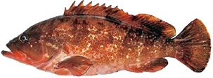
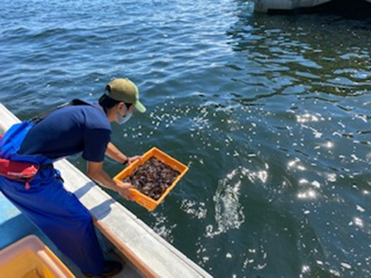
今計画期間の目標
■栽培漁業の着実な推進
＜目標＞
①第８次大阪府栽培漁業基本計画に基づく放流目標の達成（2026年度：310千尾）
※メバルについては、技術開発魚種であるため放流目標には加えない。
②稚魚歩留まり達成率の維持（年間：135％）
・稚魚歩留まり達成率については、前計画の最高値を目標値とし、高い歩留まり
率により効率的な栽培漁業の推進を図る。
※稚魚歩留まり達成率＝実績歩留まり率（*１）/計画歩留まり率（*2）
（*1）実績歩留まり率＝放流尾数/種苗生産尾数、（*2）府栽培漁業基本計画の歩留まり＝50％
③栽培漁業の発信（目標：報道提供・HP等掲載回数、年間：20回）
・稚魚放流の際の報道提供や定期的な種苗生産情報等をHPやSNS等で掲載する
など積極的な情報発信を行う。
魚種名 | 放流数量 | 放流時の大きさ
ヒラメ | 100千尾 | 全長 80mm
キジハタ | 110千尾 | 全長 80mm～100mm
アカガイ | 50千個 | 殻長 30mm
トラフグ | 50千尾 | 全長 70mm
メバル（技術開発魚種） | － | －
キジハタ（魚庭あこう）
キジハタの放流風景
12

Slide 15
今計画期間の目標
■海域環境保全、資源管理、食育推進等の取組みに対する支援
＜目 標＞
より効果的な公益目的事業の実施
①採択事業の選定件数（2026年度：15件）
・引き続き公益目的事業への助成を行い、大阪湾の水産資源の保護培養や環境保全並びに府民の
健康増進のための魚食普及の促進などに寄与する。
・事業採択にあたっては、SDGｓなど時代の要請に応じた取組みや海域環境の保全に有効な取組み
など、より事業効果の高いものを選定し、助成を行っていく。
【海岸清掃】
【森づくり活動】
【資源管理】
【魚食普及】
13

Slide 16
収支計画
■安定的な法人運営の実現
＜目標＞
①事業費の抑制（2021年度：129,000千円（見込）⇒2026年度：126,500千円）
②余剰種苗による収益の確保（年間目標：21,000千円）
（単位：千円）
14

Slide 17
進捗管理
・毎年度、理事会及び評議員会に取組み状況を報告し、計画の達成
状況について評価する。
・概ね３年目に計画の達成状況や収支状況等を踏まえ計画の見直し
を行う。
15

